Slide 1


算法设计与分析
桂林理工大学
计算机算法设计与分析
分支限界法
主讲老师：敬 超
Email: gyaochawk@163.com
信息科学与工程学院
厚德笃学 惟实励新

Slide 2
课程要点
理解分支限界法的剪枝搜索策略。
掌握分支限界法的算法框架
（1）队列式(FIFO)分支限界法
（2）优先队列式分支限界法
通过应用范例学习分支限界法的设计策略。
（1）单源最短路径问题；（2）装载问题；
（3）布线问题；（4）0-1背包问题；
（5）最大团问题；（6）旅行售货员问题；
（7）电路板排列问题
（8）批处理作业调度问题

Slide 3
课程引入

Slide 4

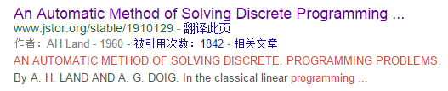
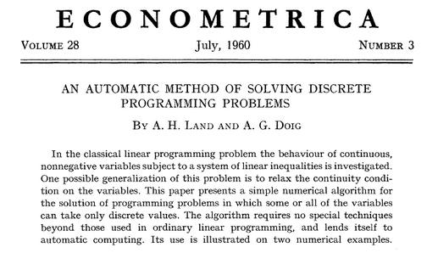


分支限界法
AG Doig
AH Land

Slide 5
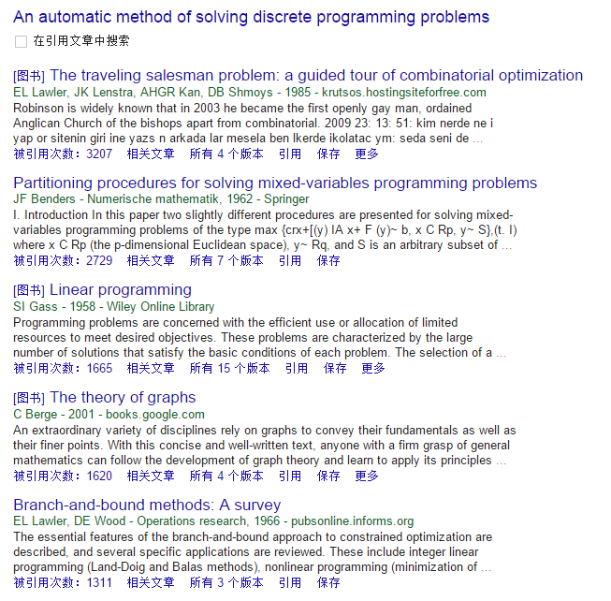
后 续 引 用

Slide 6
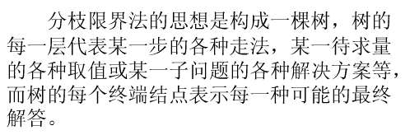

引入例子

Slide 7
分支限界法Branch & Bound
分支限界法常以广度优先或以最小耗费（最大效益）优先的方式搜索问题的解空间树。

Slide 8
广度优先搜索
广度优先搜索算法（英语：Breadth-First-Search），又译作宽度优先搜索，或横向优先搜索，简称BFS，是一种图形搜索算法。简单的说，BFS是从根节点开始，沿着树的宽度遍历树的节点。如果所有节点均被访问，则算法中止。
BFS是一种盲目搜寻法，目的是系统地展开并检查图中的所有节点，以找寻结果。换句话说，它并不考虑结果的可能位置，彻底地搜索整张图，直到找到结果为止。BFS并不使用经验法则算法。

Slide 9
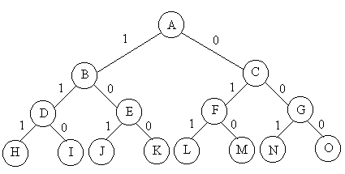
基本概念回顾
扩展结点:一个正在产生子结点的结点称为扩展结点
活结点:一个自身已生成但其子结点还没有全部生成的节点称做活结点
死结点:一个所有子结点已经产生的结点称做死结点

Slide 10
分支限界法基本流程
在分支限界法中，每一个活结点只有一次机会成为扩展结点。
活结点一旦成为扩展结点，就一次性产生其所有儿子结点。
在这些儿子结点中，导致不可行解或导致非最优解的儿子结点被舍弃，其余儿子结点被加入活结点表中。
此后，从活结点表中取下一结点成为当前扩展结点，并重复上述结点扩展过程。这个过程一直持续到找到所需的解或活结点表为空时为止。

Slide 11
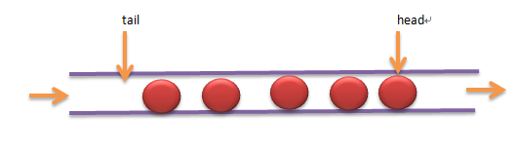

常见的两种分支限界法
队列式(FIFO)分支限界法
按照队列先进先出（FIFO）原则选取下一个结点为扩展结点。
优先队列式分支限界法
按照优先队列中规定的优先级选取优先级最高的结点成为当前扩展结点。

Slide 12
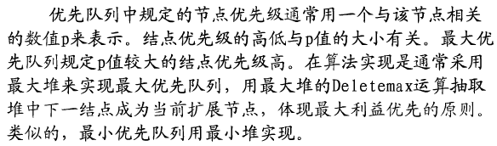
优先队列

Slide 13
分支限界法与回溯法
求解目标：回溯法的求解目标是找出解空间树中满足约束条件的所有解，而分支限界法的求解目标则是找出满足约束条件的一个解，或是在满足约束条件的解中找出在某种意义下的最优解。
搜索方式的不同：回溯法以深度优先的方式搜索解空间树，而分支限界法则以广度优先或以最小耗费优先的方式搜索解空间树。

Slide 14
比较
回溯求解0/1背包问题，虽剪枝减少了搜索空间，但整个搜索按深度优先机械进行，是盲目搜索（不可预测本结点以下的结点进行的如何）。
回溯求解TSP也是盲目的（虽有目标函数，也只有找到一个可行解后才有意义）
分支限界法首先确定一个合理的限界函数，并根据限界函数确定目标函数的界[down, up]；然后按照广度优先策略遍历问题的解空间树，在某一分支上，依次搜索该结点的所有孩子结点，分别估算这些孩子结点的目标函数的可能取值（对最小化问题，估算结点的down，对最大化问题，估算结点的up）。如果某孩子结点的目标函数值超出目标函数的界，则将其丢弃（从此结点生成的解不会比目前已得的更好），否则入待处理表。

Slide 15
设计思路1
设求解最大化问题，解向量为X=(x1,…,xn)，xi的取值范围为Si，|Si|=ri。在使用分支限界搜索问题的解空间树时，先根据限界函数估算目标函数的界[down, up]，然后从根结点出发，扩展根结点的r1个孩子结点，从而构成分量x1的r1种可能的取值方式。
对这r1个孩子结点分别估算可能的目标函数bound(x1)，其含义：以该结点为根的子树所有可能的取值不大于bound(x1)，即：
bound(x1)≥bound(x1,x2)≥…≥ bound(x1,…,xn)

Slide 16
设计思路2
若某孩子结点的目标函数值超出目标函数的下界，则将该孩子结点丢弃；否则，将该孩子结点保存在待处理结点表PT中。
再取PT表中目标函数极大值结点作为扩展的根结点，重复上述。
直到一个叶子结点时的可行解X=(x1,…,xn)，及目标函数值bound(x1,…,xn)。

Slide 17
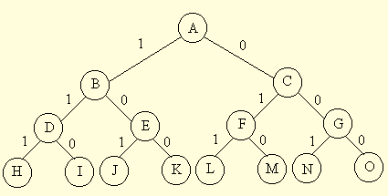
简单应用范例
问题描述
对于n=3时的0-1背包问题考虑下面的具体实例，w={16,15,15},p={45,25,25},c=30，其中w代表物品的重量，p表示物品的价值，c表示背包能够容纳的最大重量，请问怎么进行物品的装包，使得不超过背包容量，又获得最大的价值？

Slide 18
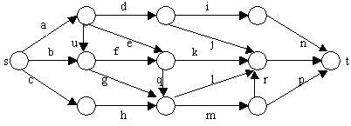
单源最短路径问题
问题描述
下面以一个例子来说明单源最短路径问题：在下图所给的有向图G中，每一边都有一个非负边权。要求图G的从源顶点s到目标顶点t之间的最短路径。

Slide 19
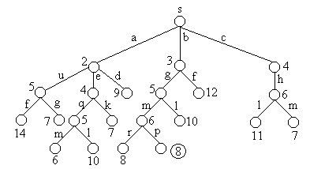
单源最短路径问题
下图是用优先队列式分支限界法解有向图G的单源最短路径问题产生的解空间树。其中，每一个结点旁边的数字表示该结点所对应的当前路长。

Slide 20
单源最短路径问题
解单源最短路径问题的优先队列式分支限界法用一极小堆来存储活结点表。其优先级是结点所对应的当前路长。
算法从图G的源顶点s和空优先队列开始。结点s被扩展后，它的儿子结点被依次插入堆中。此后，算法从堆中取出具有最小当前路长的结点作为当前扩展结点，并依次检查与当前扩展结点相邻的所有顶点。如果从当前扩展结点i到顶点j有边可达，且从源出发，途经顶点i再到顶点j的所相应的路径的长度小于当前最优路径长度，则将该顶点作为活结点插入到活结点优先队列中。这个结点的扩展过程一直继续到活结点优先队列为空时为止。

Slide 21
单源最短路径问题
剪枝策略
在算法扩展结点的过程中，一旦发现一个结点的下界不小于当前找到的最短路长，则算法剪去以该结点为根的子树。
在算法中，利用结点间的控制关系进行剪枝。从源顶点s出发，2条不同路径到达图G的同一顶点。由于两条路径的路长不同，因此可以将路长的路径所对应的树中的结点为根的子树剪去。

Slide 22
单源最短路径问题
while (true) {
for (int j = 1; j <= n; j++)
if ((c[E.i][j]<inf)&&(E.length+c[E.i][j]<dist[j])) {
// 顶点i到顶点j可达，且满足控制约束
dist[j]=E.length+c[E.i][j];
prev[j]=E.i;
// 加入活结点优先队列
MinHeapNode<Type> N;
N.i=j;
N.length=dist[j];
H.Insert(N);}
try {H.DeleteMin(E);} // 取下一扩展结点
catch (OutOfBounds) {break;} // 优先队列空
}
}
顶点I和j间有边，且此路径长小于原先从原点到j的路径长

Slide 23
0-1背包问题
算法的思想
首先，要对输入数据进行预处理，将各物品依其单位重量价值从大到小进行排列。
在下面描述的优先队列分支限界法中，节点的优先级由已装袋的物品价值加上剩下的最大单位重量价值的物品装满剩余容量的价值和。
算法首先检查当前扩展结点的左儿子结点的可行性。如果该左儿子结点是可行结点，则将它加入到子集树和活结点优先队列中。当前扩展结点的右儿子结点一定是可行结点，仅当右儿子结点满足上界约束时才将它加入子集树和活结点优先队列。当扩展到叶节点时为问题的最优值。

Slide 24
上 界 函 数
while (i <= n && w[i] <= cleft) // n表示物品总数，cleft为剩余空间
{
cleft -= w[i]; //w[i]表示i所占空间
b += p[i]; //p[i]表示i的价值
i++;
}
if (i <= n) b += p[i] / w[i] * cleft; // 装填剩余容量装满背包
return b; //b为上界函数

Slide 25
while (i != n+1) {// 非叶结点
// 检查当前扩展结点的左儿子结点
Typew wt = cw + w[i];
if (wt <= c) {// 左儿子结点为可行结点
if (cp+p[i] > bestp) bestp = cp+p[i];
AddLiveNode(up, cp+p[i], cw+w[i], true, i+1);}
up = Bound(i+1);
// 检查当前扩展结点的右儿子结点
if (up >= bestp) // 右子树可能含最优解
AddLiveNode(up, cp, cw, false, i+1);
// 取下一个扩展节点（略）
}

Slide 26
旅行售货员问题
问题描述
某售货员要到若干城市去推销商品，已知各城市之间的路程(或旅费)。他要选定一条从驻地出发，经过每个城市一次，最后回到驻地的路线，使总的路程(或总旅费)最小。
路线是一个带权图。图中各边的费用（权）为正数。图的一条周游路线是包括V中的每个顶点在内的一条回路。周游路线的费用是这条路线上所有边的费用之和。
旅行售货员问题的解空间可以组织成一棵树，从树的根结点到任一叶结点的路径定义了图的一条周游路线。旅行售货员问题要在图G中找出费用最小的周游路线。

Slide 27
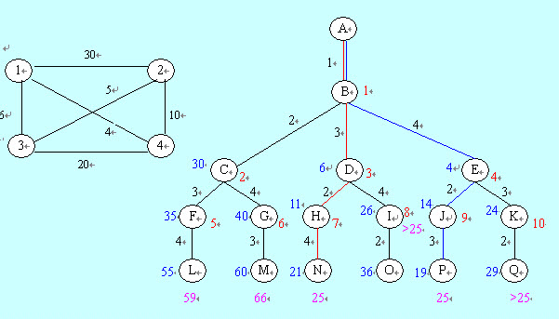
排列树

Slide 28
算法描述(1/2)
1、首先考虑s=n-2的情形，此时当前扩展结点是排列树中某个叶结点的父结点。如果该叶结点相应一条可行回路且费用小于当前最小费用，则将该叶结点插入到优先队列中，否则舍去该叶结点。
2、当s<n-2时，算法依次产生当前扩展结点的所有儿子结点。由于当前扩展结点所相应的路径是x[0:s]，其可行儿子结点是从剩余顶点x[s+1:n-1]中选取的顶点x[i]，且(x[s]，x[i])是所给有向图G中的一条边。对于当前扩展结点的每一个可行儿子结点，计算出其前缀(x[0:s]，x[i])的费用cc和相应的下界lcost。当lcost<bestc时，将这个可行儿子结点插入到活结点优先队列中。

Slide 29
算法描述(2/2)
算法中while循环的终止条件是排列树的一个叶结点成为当前扩展结点。当s=n-1时，已找到的回路前缀是x[0:n-1]，它已包含图G的所有n个顶点。因此，当s=n-1时，相应的扩展结点表示一个叶结点。此时该叶结点所相应的回路的费用等于cc和lcost的值。剩余的活结点的lcost值不小于已找到的回路的费用。它们都不可能导致费用更小的回路。因此已找到的叶结点所相应的回路是一个最小费用旅行售货员回路，算法可以结束。
算法结束时返回找到的最小费用，相应的最优解由数组v给出。

Slide 30
装载问题
问题描述
有一批共个集装箱要装上2艘载重量分别为C1和C2的轮船，其中集
装箱i的重量为Wi，且
装载问题要求确定是否有一个合理的装载方案可将这个集装箱装上这2艘轮船。如果有，找出一种装载方案。
容易证明：如果一个给定装载问题有解，则采用下面的策略可得到最优装载方案。
(1)首先将第一艘轮船尽可能装满；
(2)将剩余的集装箱装上第二艘轮船。

Slide 31
队列式分支限界法
在算法的while循环中，首先检测当前扩展结点的左儿子结点是否为可行结点。如果是则将其加入到活结点队列中。然后将其右儿子结点加入到活结点队列中(右儿子结点一定是可行结点)。2个儿子结点都产生后，当前扩展结点被舍弃。
活结点队列中的队首元素被取出作为当前扩展结点，由于队列中每一层结点之后都有一个尾部标记-1，故在取队首元素时，活结点队列一定不空。当取出的元素是-1时，再判断当前队列是否为空。如果队列非空，则将尾部标记-1加入活结点队列，算法开始处理下一层的活结点。

Slide 32
实现源码
while (true) {
// 检查左儿子结点
if (Ew + w[i] <= c) // x[i] = 1
EnQueue(Q, Ew + w[i], bestw, i, n);
// 右儿子结点总是可行的
EnQueue(Q, Ew, bestw, i, n); // x[i] = 0
Q.Delete(Ew); // 取下一扩展结点
if (Ew == -1) { // 同层结点尾部
if (Q.IsEmpty()) return bestw;
Q.Add(-1); // 同层结点尾部标志
Q.Delete(Ew); // 取下一扩展结点
i++;} // 进入下一层 } }

Slide 33
算法改进
节点的左子树表示将此集装箱装上船，右子树表示不将此集装箱装上船。设bestw是当前最优解；ew是当前扩展结点所相应的重量；r是剩余集装箱的重量。则当ew+r≤bestw时，可将其右子树剪去，因为此时若要船装最多集装箱，就应该把此箱装上船。
另外，为了确保右子树成功剪枝，应该在算法每一次进入左子树的时候更新bestw的值。

Slide 34
改进算法
右儿子剪枝
// 检查左儿子结点
Type wt = Ew + w[i]; // 左儿子结点的重量
if (wt <= c) { // 可行结点
if (wt > bestw) bestw = wt;
// 加入活结点队列
if (i < n) Q.Add(wt);
}
// 检查右儿子结点
if (Ew + r > bestw && i < n)
Q.Add(Ew); // 可能含最优解
Q.Delete(Ew); // 取下一扩展结点
提前更新bestw

Slide 35
构造最优解1
为了在算法结束后能方便地构造出与最优值相应的最优解，算法必须存储相应子集树中从活结点到根结点的路径。为此目的，可在每个结点处设置指向其父结点的指针，并设置左、右儿子标志。
class QNode
{QNode *parent; // 指向父结点的指针
bool LChild; // 左儿子标志
Type weight; // 结点所相应的载重量

Slide 36
构造最优解2
找到最优值后，可以根据parent回溯到根节点，找到最优解。
// 构造当前最优解
for (int j = n - 1; j > 0; j--) {
bestx[j] = bestE->LChild;
bestE = bestE->parent;
}

Slide 37
优先队列式分支限界法
解装载问题的优先队列式分支限界法用最大优先队列存储活结点表。活结点x在优先队列中的优先级定义为从根结点到结点x的路径所相应的载重量再加上剩余集装箱的重量之和。
优先队列中优先级最大的活结点成为下一个扩展结点。以结点x为根的子树中所有结点相应的路径的载重量不超过它的优先级。子集树中叶结点所相应的载重量与其优先级相同。
在优先队列式分支限界法中，一旦有一个叶结点成为当前扩展结点，则可以断言该叶结点所相应的解即为最优解。此时可终止算法。

Slide 38
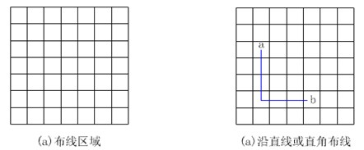
布线问题
问题描述
印刷电路板将布线区域划分成n×m个方格如图a所示。精确的电路布线问题要求确定连接方格a的中点到方格b的中点的最短布线方案。在布线时，电路只能沿直线或直角布线，如图b所示。为了避免线路相交，已布了线的方格做了封锁标记，其它线路不允穿过被封锁的方格。

Slide 39
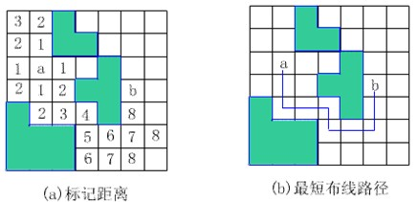
布线例子
一个布线的例子：图中包含障碍。起始点为a，目标点为b。

Slide 40
布线问题
1. 算法思想
解此问题的队列式分支限界法从起始位置a开始将它作为第一个扩展结点。与该扩展结点相邻并且可达的方格成为可行结点被加入到活结点队列中，并且将这些方格标记为1，即从起始方格a到这些方格的距离为1。
接着，算法从活结点队列中取出队首结点作为下一个扩展结点，并将与当前扩展结点相邻且未标记过的方格标记为2，并存入活结点队列。这个过程一直继续到算法搜索到目标方格b或活结点队列为空时为止。即加入剪枝的广度优先搜索。

Slide 41
布线问题
Position offset[4];
offset[0].row = 0; offset[0].col = 1; // 右
offset[1].row = 1; offset[1].col = 0; // 下
offset[2].row = 0; offset[2].col = -1; // 左
offset[3].row = -1; offset[3].col = 0; // 上
定义移动方向的相对位移
设置边界的围墙
for (int i = 0; i <= m+1; i++)
grid[0][i] = grid[n+1][i] = 1; // 顶部和底部
for (int i = 0; i <= n+1; i++)
grid[i][0] = grid[i][m+1] = 1; // 左翼和右翼

Slide 42
布线问题
for (int i = 0; i < NumOfNbrs; i++) {
nbr.row = here.row + offset[i].row;
nbr.col = here.col + offset[i].col;
if (grid[nbr.row][nbr.col] == 0) {
// 该方格未标记
grid[nbr.row][nbr.col]
= grid[here.row][here.col] + 1;
if ((nbr.row == finish.row) &&
(nbr.col == finish.col)) break; // 完成布线
Q.Add(nbr);}
}
找到目标位置后，可以通过回溯方法找到这条最短路径。

Slide 43

最大团问题
问题描述
给定无向图G=(V，E)。如果U⊆V，且对任意u，v∈U有(u，v)∈E，则称U是G的完全子图。G的完全子图U是G的团当且仅当U不包含在G的更大的完全子图中。G的最大团是指G中所含顶点数最多的团。
下图G中，子集{1，2}是G的大小为2的完全子图。这个完全子图不是团，因为它被G的更大的完全子图{1，2，5}包含。{1，2，5}是G的最大团。{1，4，5}和{2，3，5}也是G的最大团。

Slide 44
上界函数
用变量cliqueSize表示与该结点相应的团的顶点数；level表示结点在子集空间树中所处的层次；用cliqueSize +n-level+1作为顶点数上界upperSize的值。
在此优先队列式分支限界法中，upperSize实际上也是优先队列中元素的优先级。算法总是从活结点优先队列中抽取具有最大upperSize值的元素作为下一个扩展元素。

Slide 45
算法设计
最大团问题的解空间树也是一棵子集树。子集树的根结点是初始扩展结点，对于这个特殊的扩展结点，其cliqueSize的值为0。
算法在扩展内部结点时，首先考察其左儿子结点。在左儿子结点处，将顶点i加入到当前团中，并检查该顶点与当前团中其它顶点之间是否有边相连。
当顶点i与当前团中所有顶点之间都有边相连，则相应的左儿子结点是可行结点，将它加入到子集树中并插入活结点优先队列，否则就不是可行结点。

Slide 46
算法设计
接着继续考察当前扩展结点的右儿子结点。当upperSize>bestn时，右子树中可能含有最优解，此时将右儿子结点加入到子集树中并插入到活结点优先队列中。算法的while循环的终止条件是遇到子集树中的一个叶结点(即n+1层结点)成为当前扩展结点。
对于子集树中的叶结点，有upperSize＝cliqueSize。此时活结点优先队列中剩余结点的upperSize值均不超过当前扩展结点的upperSize值，从而进一步搜索不可能得到更大的团，此时算法已找到一个最优解。

Slide 47
电路板排列问题
问题描述
将n块电路板以最佳排列方式插入带有n个插槽的机箱中。n块电路板的不同排列方式对应于不同的电路板插入方案。
设B={1, 2, …, n}是n块电路板的集合，L={N1, N2, …, Nm}是连接这n块电路板中若干电路板的m个连接块。Ni是B的一个子集，且Ni中的电路板用同一条导线连接在一起。
设x表示n块电路板的一个排列，即在机箱的第i个插槽中插入的电路板编号是x[i]。x所确定的电路板排列Density (x)密度定义为跨越相邻电路板插槽的最大连线数。

Slide 48
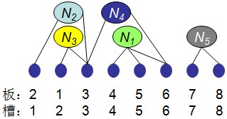
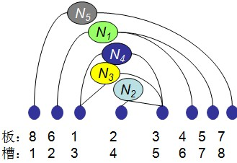
举例说明
例：如图，设n=8, m=5，给定n块电路板及其m个连接块：B={1, 2, 3, 4, 5, 6, 7, 8}，N1={4, 5, 6}，N2={2, 3}，N3={1, 3}，N4={3, 6}，N5={7, 8};其中两个可能的排列如图所示，则该电路板排列的密度分别是2，3。

Slide 49
算法设计
电路板排列问题的解空间是一颗排列树。采用优先队列式分支限界法找出所给电路板的最小密度布局。
算法中采用最小堆表示活节点优先级队列。
最小堆中元素类型是BoradNode，每一个BoardNode类型的节点包含域x，表示节点所相应的电路板排列；s表示该节点已确定的电路板排列x[1:s]；cd表示当前密度，now[j]表示x[1:s]中所含连接块j中的电路板数。

Slide 50
算法设计
算法开始时，将排列树的根结点置为当前扩展结点。在do-while循环体内算法依次从活结点优先队列中取出具有最小cd值的结点作为当前扩展结点，并加以扩展。算法将当前扩展节点分两种情形处理：
1)首先考虑s=n-1的情形，当前扩展结点是排列树中的一个叶结点的父结点。x表示相应于该叶结点的电路板排列。计算出与x相应的密度并在必要时更新当前最优值和相应的当前最优解。

Slide 51
算法设计
2)当s<n-1时，算法依次产生当前扩展结点的所有儿子结点。对于当前扩展结点的每一个儿子结点node，计算出其相应的密度node.cd。当node.cd<bestd时，将该儿子结点N插入到活结点优先队列中。

Slide 52
批处理作业调度问题
问题描述
给定n个作业的集合{J1,J2,…,Jn}。每个作业必须先由机器1处理，然后由机器2处理。作业Ji需要机器j的处理时间为tji。对于一个确定的作业调度，设Fji是作业i在机器j上完成处理的时间。
所有作业在机器2上完成处理的时间和称为该作业调度的完成时间和。

Slide 53
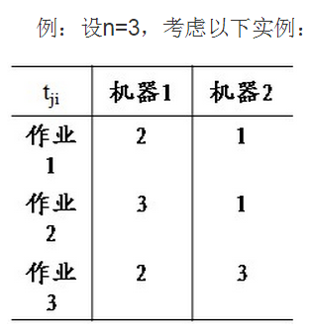
举例说明
这3个作业的6种可能的调度方案是1,2,3；1,3,2；2,1,3；
2,3,1；3,1,2；3,2,1；
它们所相应的完成时间和分别是19，18，20，21，19，19。
易见，最佳调度方案是1,3,2，其完成时间和为18。

Slide 54
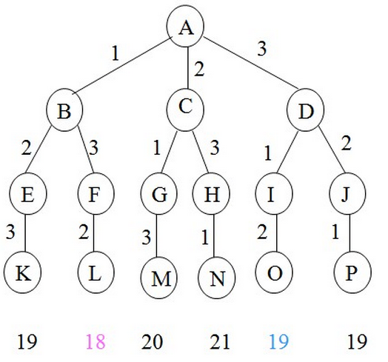
解空间树
批处理作业调度问题要从n个作业的所有排列中找出具有最小完成时间和的作业调度，所以如图，批处理作业调度问题的解空间是一颗排列树。

Slide 55
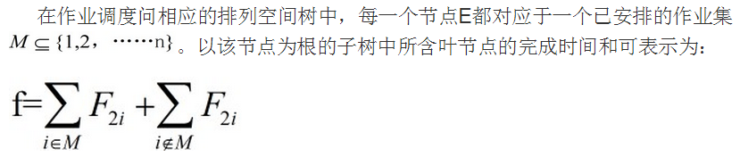
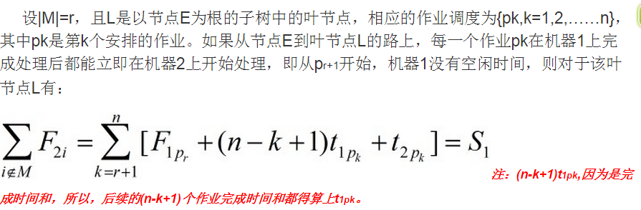
问题分析1

Slide 56
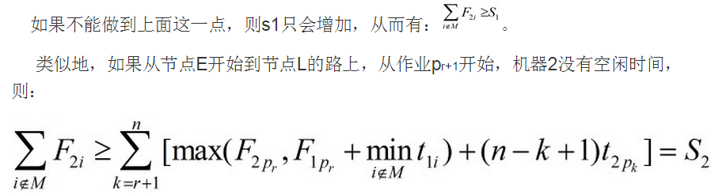
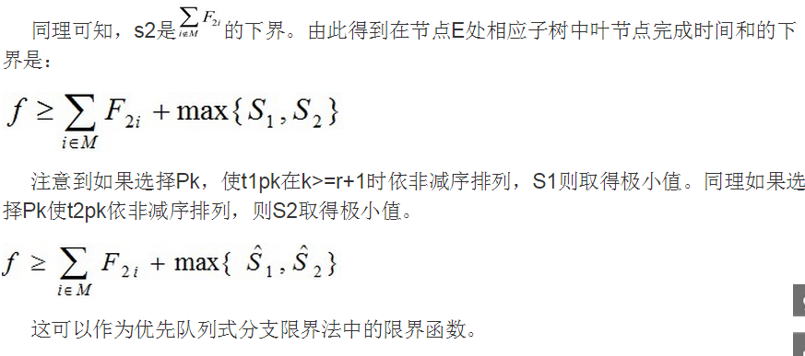
分析2

Slide 57
算法描述1
算法中用最小堆表示活节点优先队列。最小堆中元素类型是MinHeapNode。每一个MinHeapNode类型的节点包含域x,用来表示节点所相应的作业调度。
s表示该作业已安排的作业时x[1:s]。
f1表示当前已安排的作业在机器1上的最后完成时间；f2表示当前已安排作业在机器2上的完成时间；sf2表示当前已安排的作业在机器2上的完成时间和；bb表示当前完成时间和下界。
二维数组M表示所给的n个作业在机器1和机器2所需的处理时间。
在类Flowshop中用二维数组b存储排好序的作业处理时间。数组a表示数组M和b的对应关系。算法Sort实现对各作业在机器1和2上所需时间排序。函数Bound用于计算完成时间和下界。

Slide 58
算法描述2
函数BBFlow中while循环完成对排列树内部结点的有序扩展。在while循环体内算法依次从活结点优先队列中取出具有最小bb值（完成时间和下界）的结点作为当前扩展结点，并加以扩展。 算法将当前扩展节点E分两种情形处理：
1)首先考虑E.s=n的情形，当前扩展结点E是排列树中的叶结点。E.sf2是相应于该叶结点的完成时间和。当E.sf2 < bestc时更新当前最优值bestc和相应的当前最优解bestx。

Slide 59
算法描述3
2)当E.s<n时，算法依次产生当前扩展结点E的所有儿子结点。对于当前扩展结点的每一个儿子结点node，计算出其相应的完成时间和的下界bb。当bb < bestc时，将该儿子结点插入到活结点优先队列中。而当bb>=bestc时，可将结点node舍去。
http://blog.csdn.net/liufeng_king/article/details/8952235

Slide 60
小 结
理解分支限界法的基本思想
掌握分支限界法的搜索准则
需要理解的应用范例包括
单源最短路径问题
装载问题
布线问题
0-1背包问题
最大团问题
旅行售货员问题
电路板排列问题、批处理作业问题

Slide 61
堆
堆 heap
数据结构；
堆通常是一个可以被看做一棵树的数组对象。在队列中，调度程序反复提取队列中第一个作业并运行，因为实际情况中某些时间较短的任务将等待很长时间才能结束，或者某些不短小，但具有重要性的作业，同样应当具有优先权。

Slide 62
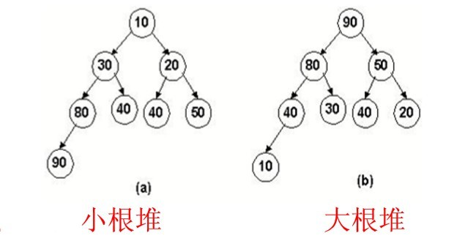
最大、最小堆
最大堆和最小堆是二叉堆的两种形式。
最大堆：根结点的键值是所有堆结点键值中最大者，且每个结点的值都比其孩子的值大；
最小堆：根结点的键值是所有堆结点键值中最小者，且每个结点的值都比其孩子的值小；

